Slide 1
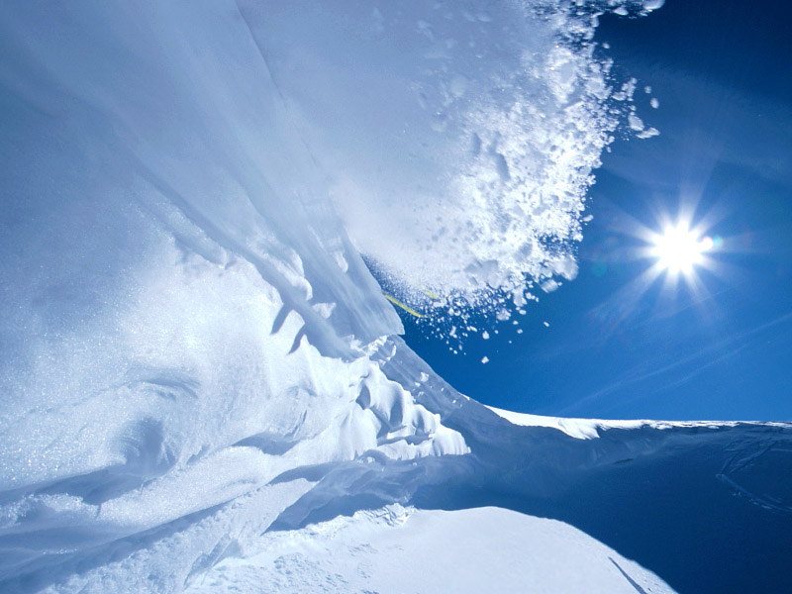
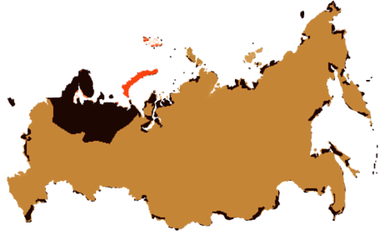
География России
Экономические районы
Европейский Север
Теория
Вопросы
Практикум
Тесты
Задания
ЕГЭ, ГИА
Выход
Преподаватель географии ФКГОУ Нахимовского военно-морское училища
г. Санкт-Петербурга Кириченко Н.Н.
Навигация

Slide 2
Европейский Север
1
5
Природные ресурсы
Визитка
2
6
ЭГП района
Хозяйство района
3
7
Население
Транспорт района
4
8
Природные условия
Подрайоны Европейского Севера
9
Проблемы и
перспективы развития
Ресурсы

Slide 3
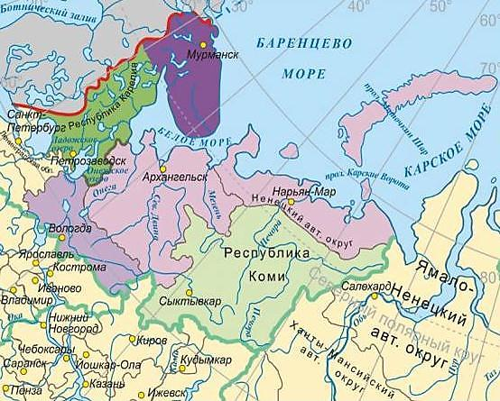
Визитка
Территория
1,6 млн.км²- 8,6% территории РФ
Население
5,0 млн.чел.- 4 % населения РФ
Состав
Мурманская область
Архангельская область
Ненецкий АО
Вологодская область
Республика Карелия (Петрозаводск)
Республика Коми (Сыктывкар)

Slide 4
Экономико-географическое положение района
1
  Положение района на территории страны
2
  Экономическое окружение: соседние районы, страны, моря
3
  Транспортное положение
4
  Положение относительно топливно-энергетических и сырьевых баз
5
  Оценка ЭГП. Влияние ЭГП на развитие района

Slide 5
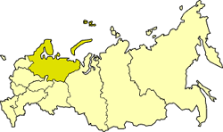

Положение района на территории страны
Европейский Север самый северный в европейской части России экономический район
Имеет выход к морям Северного Ледовитого океана

Slide 6
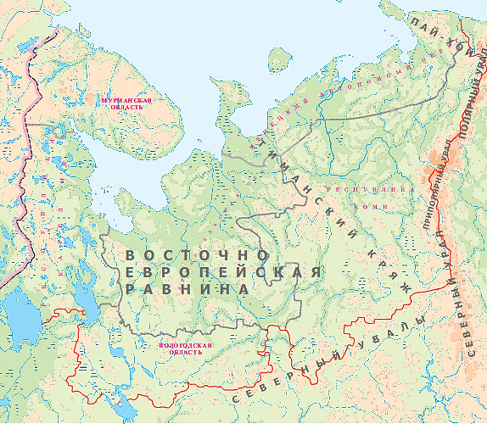
Экономическое окружение: моря, страны, соседние районы
1
3
Моря
1
1.Баренцево море
2 Белое море
3.Карское море
2
Страны
2
5
1.Норвегия
2.Финляндия
Районы
1.Северо-западный
2.Центральный
4
3.Волго-Вятский
1
4.Уральский
2
3
5.Западно-Сибирский

Slide 7
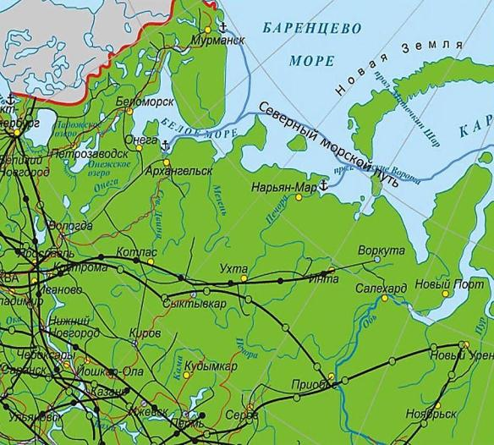
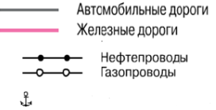
Транспортное положение
Условные знаки
1.Через территорию района проходят транспортные пути из центральных регионов России в страны Северной Европы.
2.Реки и каналы района являются составной частью Единой глубоководной системы европейской части России.
3.Крупные морские порты Мурманск и Архангельск обеспечивают связи России с зарубежными странами.
4.Мурманск- является базовым пунктом Северного морского пути.
Порты

Slide 8
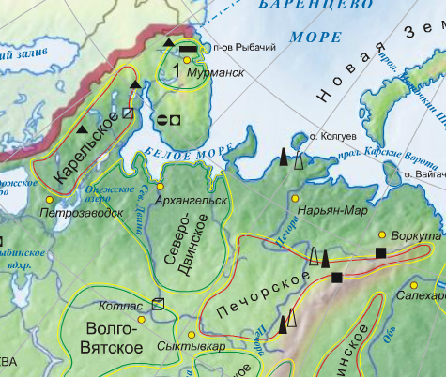

Положение относительно топливно-энергетических и сырьевых баз
Северный район хорошо обеспечен всеми топливными и сырьевыми ресурсами.
Основные полезные ископаемые:
1.Уголь Печорского бассейна
2.Нефть и газ Коми и Ненецкого округа
3.Апатито-нефелиновые руды Хибин
4.Железные и медно-никелевые руды Карелии и Кольского полуострова
Условные знаки

Slide 9
Оценка ЭГП. Влияние ЭГП на развитие района
Плюсы ЭГП района | Минусы ЭГП района
1.Пограничное положение с развитыми странами Норвегией и Финляндией. 2.Внутреннее соседство с индустриально развитыми районами старого освоения. 3.Приморское положение обеспечивает внешнеторговые связи с другими странами. 4.Проходят транспортные пути в страны Северной Европы. | 1.Положение в экстремальных климатических условиях – зоне Севера, что отрицательно сказывается на комфортности проживания и трудовой деятельности населения. 2.Норвегия входит в блок НАТО.

Slide 10
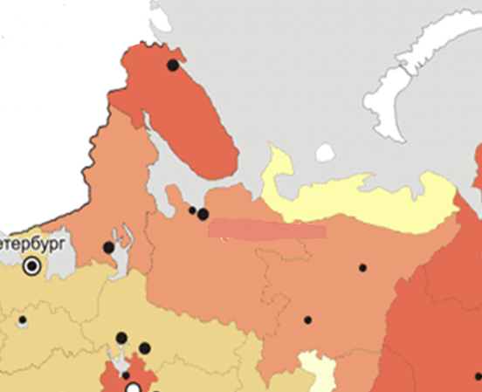
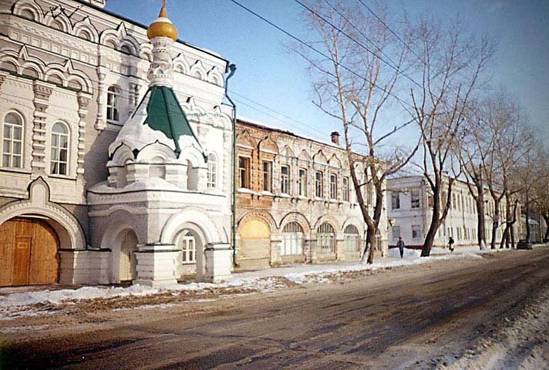
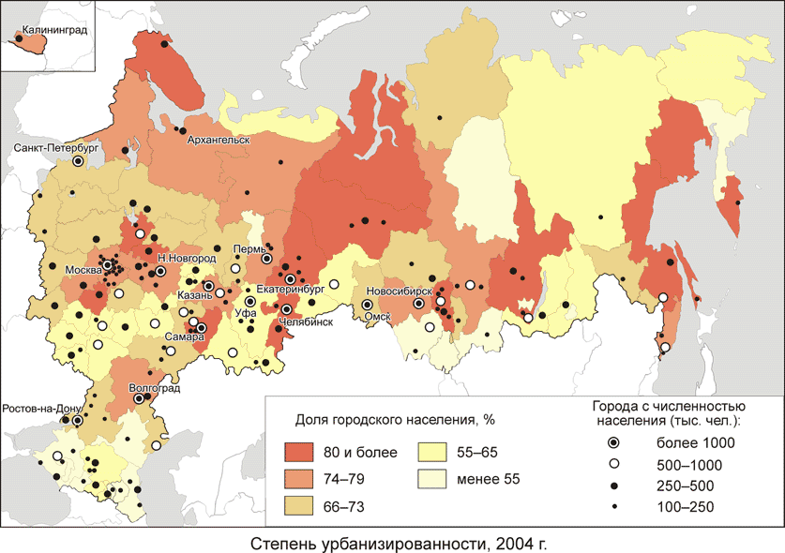
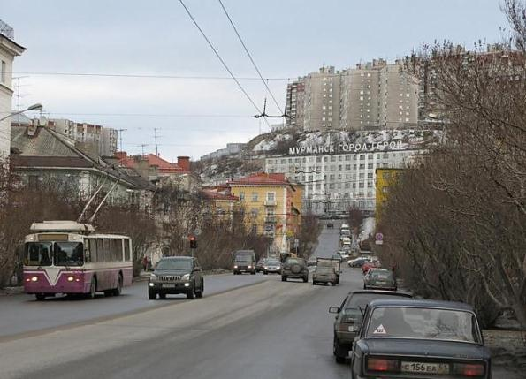
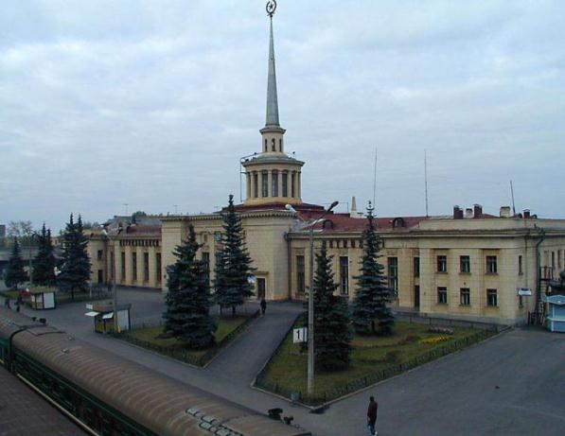
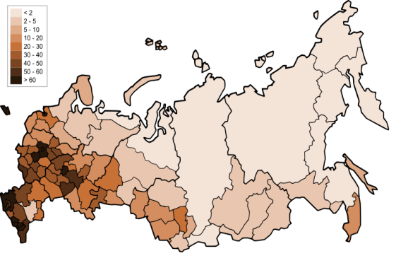
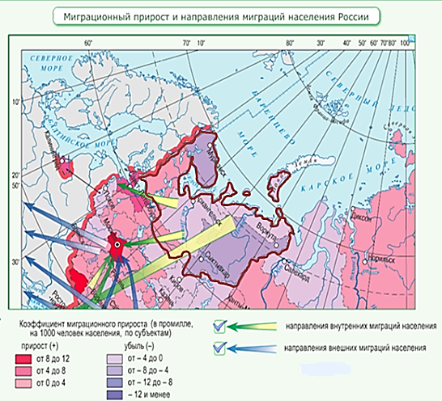
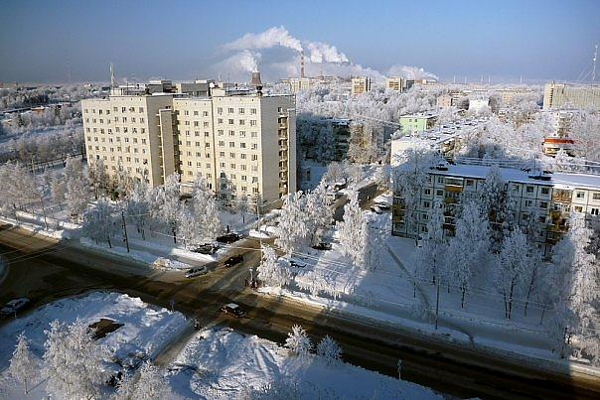
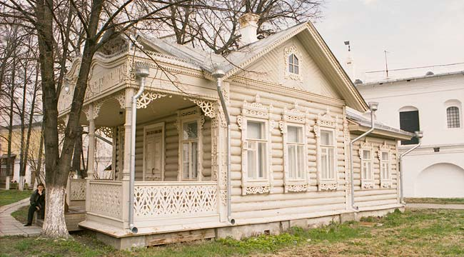
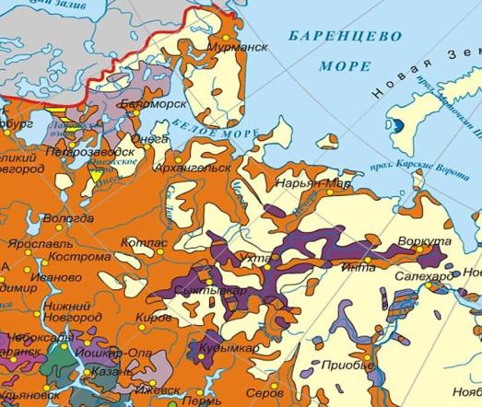

Население района
Численность населения.
Размещение населения.
Урбанизация. Города.
Национальный состав.
Влияние населения на развитие района.
Уровень урбанизации -76%
Район | Население /2008 год/
 | Всего, тыс чел. | Городское, тыс. чел. | Доля городского населения,
Северный район | 5005 | 3808 | 76,1
Республика Карелия | 691 | 525 | 76,1
Республика Коми | 968 | 732 | 75,7
Архангельская область в том числе: Ненецкий АО | 1272 42 | 933 27,1 | 73,4 64,6
Вологодская область | 1223 | 838 | 68,6
Мурманская область | 851 | 776,9 | 91,3
3
Для населения Европейского Севера характерно:
Невысокий естественный прирост
Низкая плотность населения
Недостаток трудовых ресурсов
Миграционный отток населения
Преобладание мужского населения
Высокий уровень урбанизации
2
Мурманск
1
6
5
Архангельск
Петрозаводск
4
Вологда
Сыктывкар
На Европейском Севере низкая плотность населения - 4 чел.на 1 км²
Плотность населения района зависит от природных условий и уровня хозяйственного освоения территории. Низкая плотность в Ненецком АО - 0,3 чел на 1 км², высокая в Мурманской области -7 чел на 1 км²
На Европейском Севере преобладает русское население. Много представителей финно-угорской группы: карелы (1), вепсы (2), саами (3), коми(4) и самодийской группы: ненцы (5) и коми-зыряне. Выделяют этническую группу поморов (6)

Slide 11
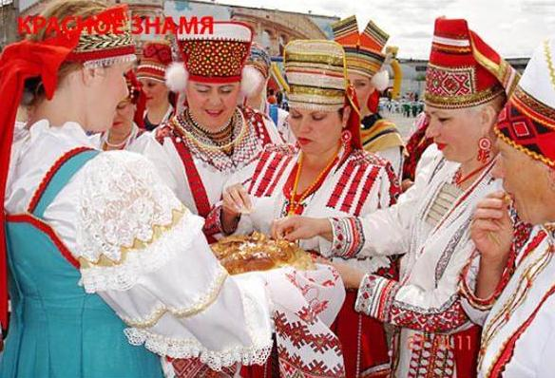
Карелы
Карелы -финно-угорский народ проживают в республике Карелия. Язык —карельский. Исповедуют православие.

Slide 12
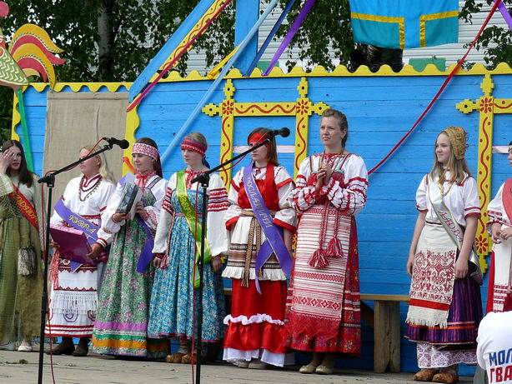
Вепсы
Вепсы — малый финно-угорский народ, живущий в южной части республики Карелия.

Slide 13
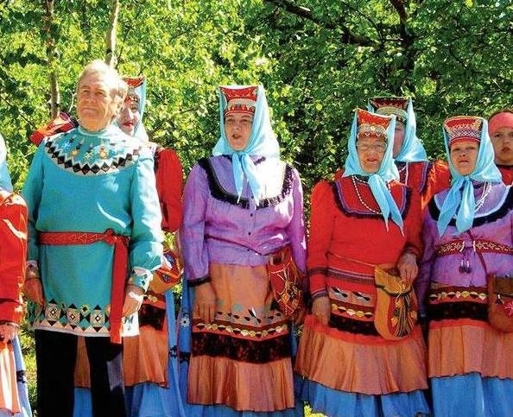
Саами
Саами (устаревшее название — лопари) — самый западный из коренных малочисленных народов севера финно-угорской группы.

Slide 14
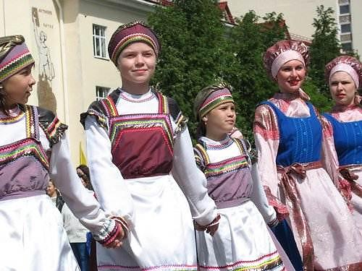
Коми
Коми-титульный народ республики Коми, входящий в финно-угорскую языковую группу.

Slide 15
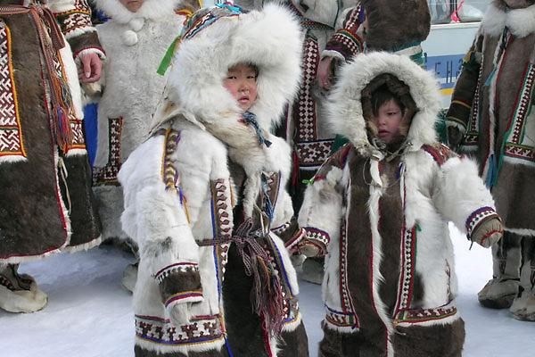
Ненцы
Ненцы – самодийский народ населяющий евразийское побережье Северного Ледовитого океана от Кольского полуострова до полуострова Таймыр.

Slide 16
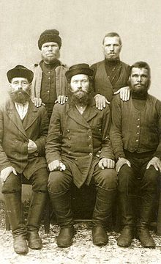
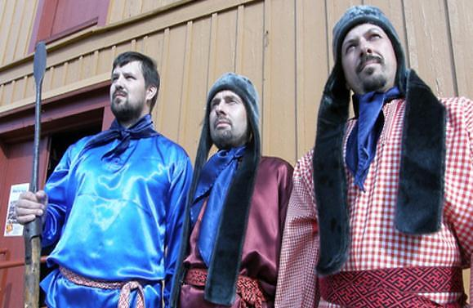
Поморы
Поморы— этнографическая группа древних новгородцев и финно-угорского племени корела. Поморы — непризнанная этническая группа и не включена в единый перечень коренных малочисленных народов России

Slide 17
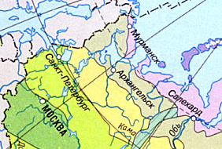




Природные условия
Вдоль Кольского полуострова
проходит теплое течение. Порты
Баренцева моря не замерзают.
Северная часть района находится
за полярным кругом.
Рельеф представляет пологую
равнину, слабо наклоненную к
Северному Ледовитому океану.
Высокая влажность территории.
Много болот.
Климат Европейского Севера контрастный. Большая часть района находится в умеренно-континентальном климате. Положение части района за полярным кругом создает особые условия освещенности : полярный день и ночь. Летом продолжительность светового дня позволяет выращивать многие сельскохозяйственные культуры.

Slide 18
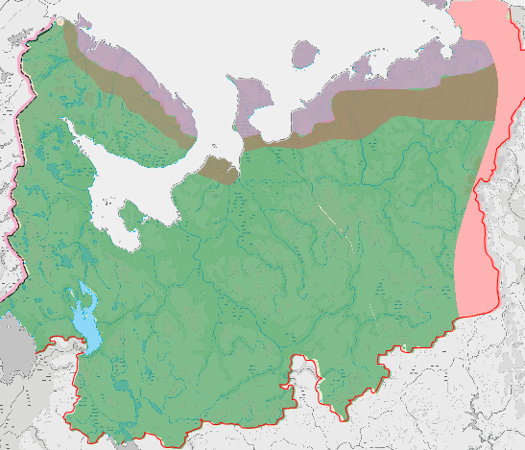
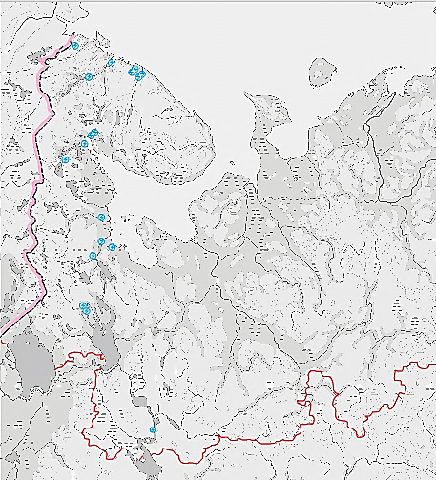
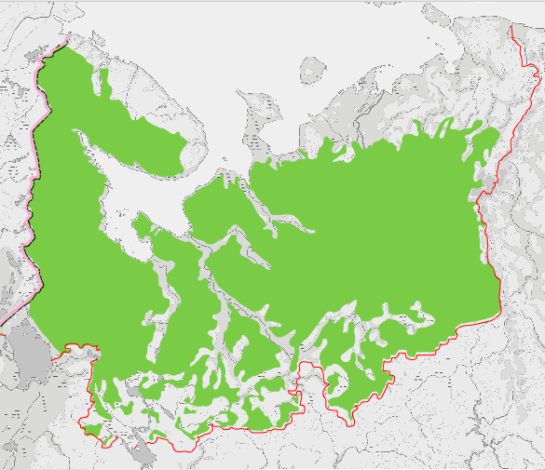
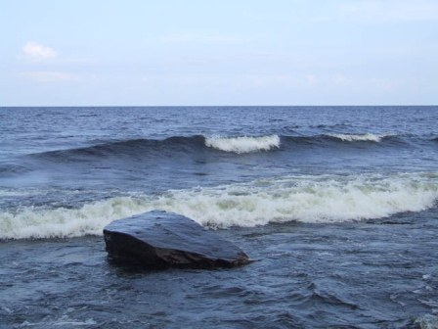
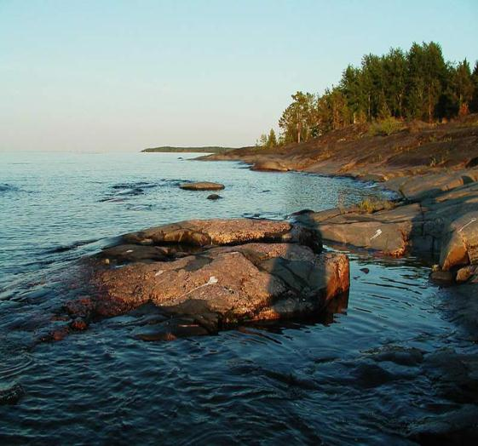
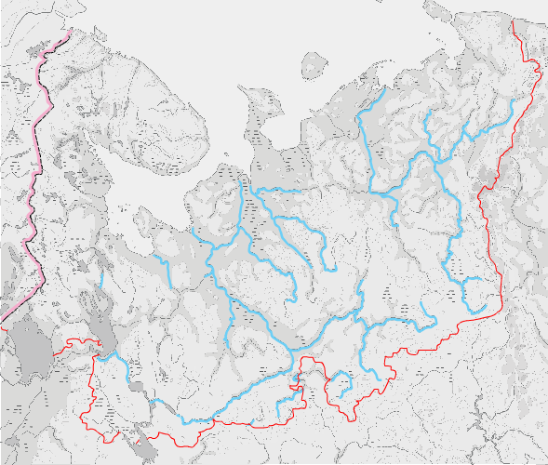
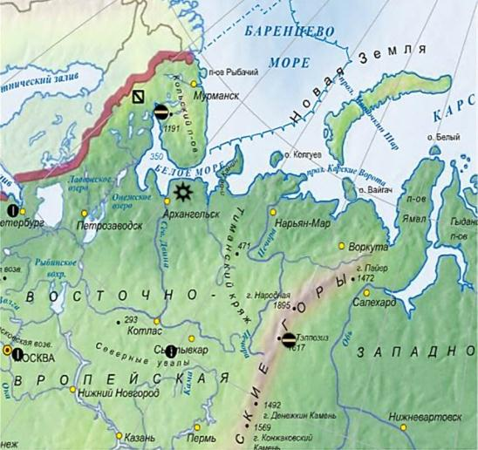
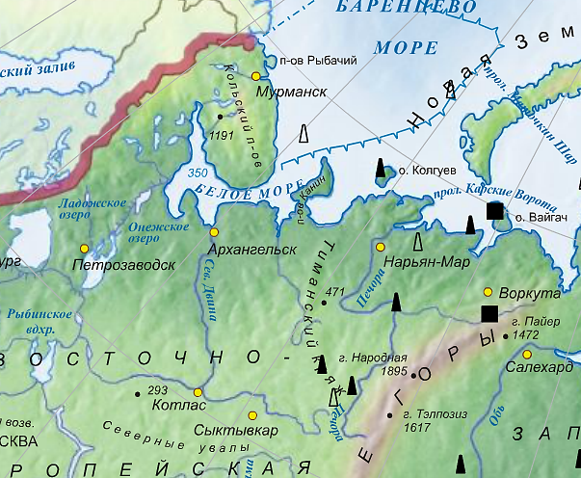
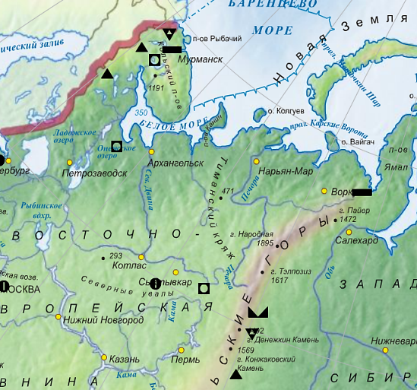
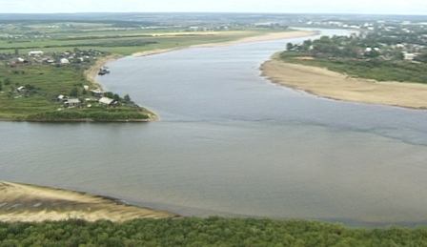
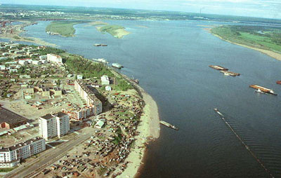
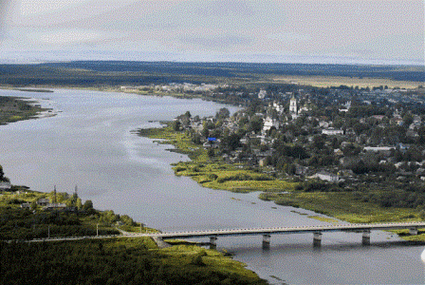
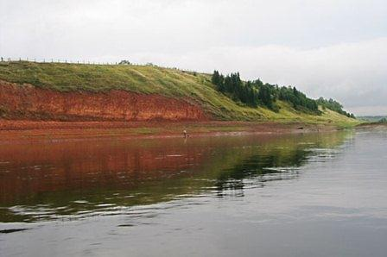
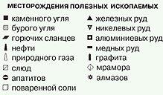


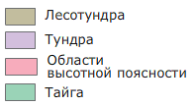
Природные ресурсы
Лесные
Водные
Почвенные
Рекреационные
Рудные
Нерудные
Топливные
Гидроэнергетические
Реки западной части Европейского Севера имеют большой энергетический потенциал, который оценивается в 19,3 млрд.Квт/час. Сток рек зарегулирован озерами, поэтому на них выгодно создание каскадов ГЭС небольшой мощности.
Европейский Север расположен в зонах тундры и тайги, поэтому почвы для ведения сельского хозяйства неблагоприятные: тундрово-глеевые и подзолистые. Много болот.
Европейский Север богат водными ресурсами На западе района расположено более 160 тыс.озер. Среди них самые крупные: Ладожское (1)
и Онежское (2)
озера. Реки на западе района порожисты. На востоке реки многоводны и судоходны. Среди них крупнейшие: Печора, Северная Двина, Онега, Мезень.
Леса занимают ¾ площади Европейского Севера, что составляет 40% лесных ресурсов европейской части страны. Для западной части района характерен следующий видовой состав:
сосна, ель, карельская береза; для восточной: ель, сосна, лиственница, пихта, встречается кедр.
Европейский Север богат рудными ископаемыми. Месторождения железных руд и руд цветных металлов находятся на Кольском полуострове и в Карелии. Северный район богат бокситами (Архангельская обл.), кианитами (Мурманская обл), титаном, вольфрамом .
На территории Европейского Севера имеются месторождения нерудных ископаемых. Большое значение имеет месторождение апатитов
(Мурманская область), запасы алмазов (Архангельская область)
строительных материалов.
На северо-востоке района расположен Печорский угольный бассейн. В районе расположена Тимано-Печорская нефтегазоносная провинция, которая включает более 100 месторождений нефти и газа. Идет освоение ресурсов на шельфе Баренцева моря (Штокмановское,Поморское Приразломное и другие)
Печора
Мезень
Сев.Двина
Онега
Алмазы
2
1
Апатиты
Река Северная Двина
Слюда
Река Печора
Река Онега
Река Мезень
Фосфориты
Условные знаки
Условные знаки
Условные знаки
Ладожское озеро
Онежское озеро

Slide 19
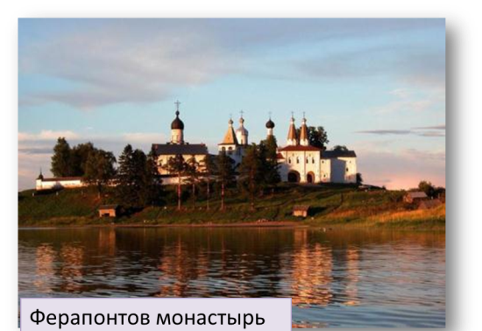
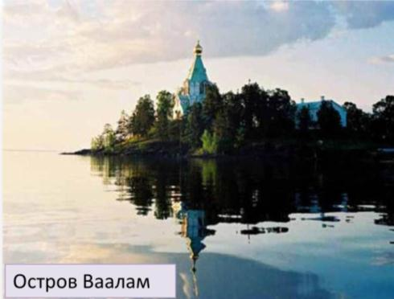
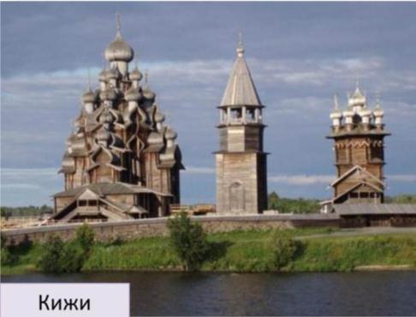
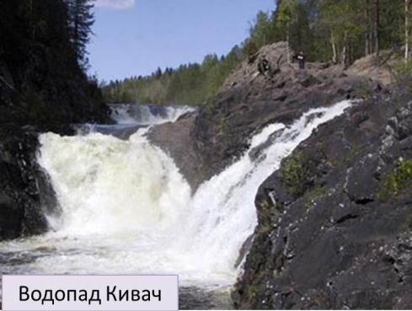
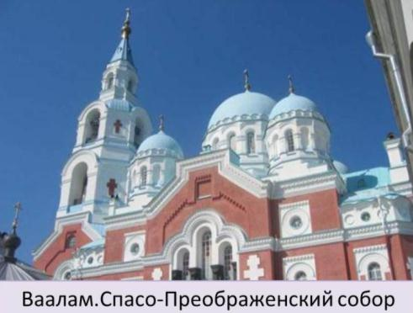
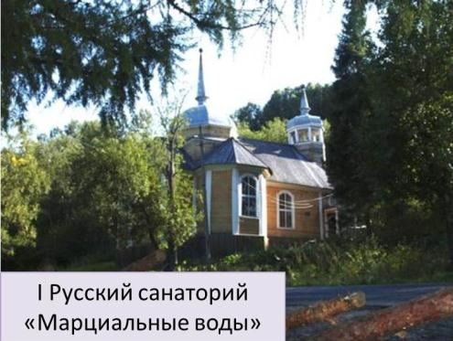
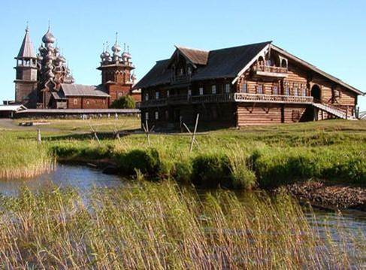
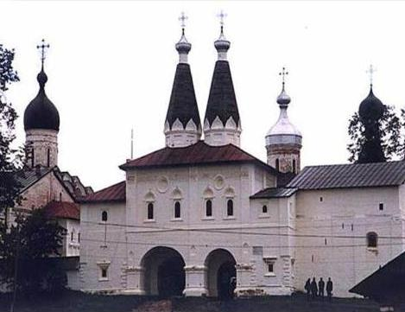
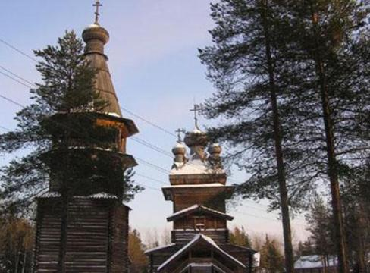







Рекреационные ресурсы
Европейский Север обладает уникальными биосферными и рекреационными ресурсами, которые в сочетании с выдающимися памятниками Всемирного культурного наследия создают хорошие возможности для развития рекреационного хозяйства.
1
3
4
8
2
9
7
5
6
Малые карелы
Великий Устюг
Соловецкий монастырь
Резиденция Деда Мороза

Slide 20



Лапландский биосферный заповедник
Одна из крупнейших охраняемых природных территорий в Европе. Площадь заповедника составляет 278 435га. Главная ценность заповедника — дикая нетронутая природа, находящаяся в своём естественном первозданном состоянии.

Slide 21



Печоро-Илычский заповедник
Заповедник создан для сохранения природного комплекса северо-востока европейской части России. На территории заповедника расположены останцы на горе Маньпупунёр, а также девственные леса, являющиеся объектами всемирного природного наследия.

Slide 22


Slide 23
Хозяйство Европейского Севера
Европейский Север-индустриально развитый регион России. Богатые природные ресурсы (минеральные, лесные, рыбные) и длительная практика их использования определили состав отраслей специализации и высокую долю добывающих отраслей в хозяйстве района.
Этапы хозяйственного освоения района
Отраслевая структура хозяйства
Отрасли специализации района
Вспомогательные отрасли

Slide 24








Этапы хозяйственного освоения
Первый этап
Второй этап
Третий этап
Четвертый этап
Пятый этап
Шестой этап
Седьмой этап
Пятый этап – усиление лесоэкспортной специализации. Начало разработки хибинских апатитов и печорских углей.
Четвёртый этап – Архангельск становится крупнейшим портом России по вывозу леса. Начало развития деревообрабатывающей промышленности. Строительство железной дороги до побережья Баренцева моря. Основание порта Романов-на-Мурманске (ныне Мурманск).
Второй этап- строительство порта в городе Архангельске. На протяжении 150 лет Архангельск остается главным экспортным портом России.
Третий этап-упадок торговли с Западом.. Снижение масштабов земледельческой колонизации. Развиваются различные промыслы(вологодские кружева, каргопольская игрушка и др.)
Шестой этап – разработка разнообразных ископаемых богатств. Переход к более глубокой переработке древесины – производству целлюлозы, бумаги, картона. Быстрая милитаризация района. Создание в Череповце металлургического комбината полного цикла.
Седьмой этап- усиление «транзитного» положения района. Возрастает значение комодрома в Плисецке.
Первый этап – начало новгородской, а затем московской колонизации. Север поставлял в другие районы пушнину, рыбу и соль (соляные промыслы Сольвычегодска)

Slide 25


Отраслевая структура хозяйства

Slide 26








Отрасли специализации района
Топливная
Черная металлургия
Цветная металлургия
Горно-химическая
Лесная
Машиностроение
Рыбная
Маслосыродельная

Slide 27



Топливная промышленность
Топливная промышленность сосредоточена главным образом в республике
Коми и представлена нефтяной (месторождение Ярега), газовой (месторождение Вуктыл) и угольной (Печорский бассейн) отраслями. Северный экономический район поставляет топливо в другие районы страны.

Slide 28





Черная металлургия
Черная металлургия базируется на железных рудах Кольского полуострова и Карелии ( Костомукша) и коксующихся углях Печорского бассейна. В Череповце располагается крупнейший в стране металлургический комбинат «Северсталь»
Условные знаки
Объясните принцип размещения Череповецкого металлургического комбината?

Slide 29





Цветная металлургия
Цветная металлургия представлена :
-добычей и обогащением хибинских нефелинов (Кировск, Апатиты), титановых руд (Ярега)
-выплавкой алюминия (Кандалакша, Надвоицы)
-производством никеля, меди, кобальта (Мончегорск, Никель) Сырье используется как свое, так и привозное из Норильска
Условные знаки

Slide 30





Горно-химическая промышленность
Химическая промышленность Европейского Севера представлена производством сложных удобрений и апатитового концентрата (70% фосфатного сырья). Апатитовый концентрат Кольского полуострова (Апатиты) является сырьем для заводов России, производящих суперфосфат.
В Череповце продукты коксования угля используются для производства азотных удобрений, а из сульфидных руд производят серную кислоту.
Карьер по добыче апатитов
Производство апатитового концентрата

Slide 31









Лесная промышленность
Лесозаготовка
Бассейн рек Северная Двина, Онега, Пинега
Деревообработка
Главные центры лесопиления
Архангельск, Сыктывкар,
Котлас
Целлюлозно-бумажная промышленность
На Европейском Севере заготавливается 1/4 часть древесины России, 1/5 часть пиломатериалов, более 40% целлюлозы и бумаги, более 20% картона, более половины всей газетной бумаги страны.
Кондопога, Сегежа, Сокол, Новодвинск, Коряжма

Slide 32




Машиностроение
Машиностроение района представлено рядом крупных специализированных
предприятий. К ним относятся:
заводы по производству бумагоделательных машин (Петрозаводск)
завод трелевочных тракторов (Петрозаводск)
предприятия судостроения и ремонта судов (Мурманск, Архангельск, Котлас)
выпуск современных подводных лодок (Северодвинск)
-платформы для добычи нефти и газа в Баренцевом море (Северодвинск)

Slide 33




Рыбная промышленность
Особое место среди отраслей специализации занимает рыбная промышленность, представленная океаническим ловом рыбы (2 место после Дальневосточного района), опирающаяся на Мурманский и частично Архангельский порты, а также морским рыболовством в Белом море и производством рыбных консервов (порты Беломорск и Кандалакша).
Рыбный порт в Мурманске

Slide 34


Маслосыродельная промышленность
Производство масла , сыра распространено на юге района (Архангельская область, Вологодская область). Молочная продукция славится высоким качеством. Европейский Север-родина сливочного вологодского масла. Рецепт этого вкуснейшего масла был изобретен Н.В.Верещагиным (братом известного художника В.В. Верещагина)

Slide 35









Вспомогательные отрасли
В районе расположены военно-морские базы Северного флота .В городе Северодвинске идет строительство и ремонт атомных подводных лодок, Другие важные военные объекты Европейского Севера: космодром у станции Плесецк и полигоны для испытания ядерного оружия на Новой Земле.
Европейский Север расположен в зоне тундры и тайги. Ведущими отраслями сельского хозяйства являются
-оленеводство
-свиноводство
-молочно-мясное скотоводство
- льноводство
Электроэнергетика района представлена электростанциями различного типа. На реках Кольского полуострова и Карелии построены каскады небольших ГЭС. Тепловые электростанции работают на Печорском угле и газе. Построена Кольская АЭС и Кислогубская приливная электростанция
Электроэнергетика
Военно-промышленный комплекс
Агро
промышленный
комплекс
Плисецк.Космодром
Северный флот
Кольская атомная электростанция
Кислогубская приливная электростанция
Условные знаки
Северодвинск. Атомная подводная лодка.

Slide 36



Транспорт района
Железнодорожный транспорт
Водный транспорт
Транспортный комплекс Европейского Севера можно считать развитым относительно других северных регионов. Основной вид транспорта-железнодорожный.
Территорию района пересекает сеть трубопроводов.
Важную роль играет речной и морской транспорт.
С Мурманска начинается северный морской путь.
Нефтепроводы
Условные знаки
Порты
Северный морской путь

Slide 37





Подрайоны Европейского Севера
Кольско –Карельский
В подрайоне работают комбинаты, производящие медь, никель, кобальт («Североникель» и «Печеганикель»). Два алюминиевых завода построены на юге Кольского полуострова в Карелии (Кандалакша и Надвоицы).
Двинско-Печорский
На северо-востоке подрайона расположен Печорский угольный бассейн, Тимано-Печорская нефтегазоносная провинция. В подрайоне развита лесная промышленность (Архангельск), машиностроение (Северодвинск),черная металлургия (Череповец).
Условные знаки
Условные знаки

Slide 38
Проблемы и перспективы развития
Проблемы | Перспективы
Будущее лесного комплекса. | Экологизация всего лесного комплекса («щадящая» рубка леса, очистка сточных вод ЦБК)
Экологические проблемы, связанные с добычей полезных ископаемых и выбросами вредных производств. | Освобождение региона от непрофильных и экологически вредных производств.
Миллитаризованность района. Испытание атомного оружия на Новой Земле. | Развитие железнодорожного и трубопроводного транспорта, возрастание экспортного значения портов.
Недостаток трудовых ресурсов из-за большого оттока населения. | Развитие экономического сотрудничества с Финляндией и Норвегией.
 | Освоение месторождений алмазов в Архангельской области, нефти и газа в шельфе Баренцева моря.

Slide 39
Вопросы
1
Какие субъекты РФ входят в состав Северного экономического района?
Мурманская область, Архангельская область, Вологодская область республики: Коми и Карелия, Ненецкий АО
Назовите город, который получил название «Всероссийская лесопилка»?
2
Архангельск
Какая АЭС расположена на территории Северного района?
3
Кольская АЭС
Топливная, черная и цветная металлургия, лесная, химическая, машиностроение, рыбная, маслосыродельная
4
Какие отрасли являются отраслями специализации Северного района?
5
Какие народы проживают на территории Северного района?
Русские, карелы, вепсы, саами, коми, поморы

Slide 40
Практикум
На контурной карте:
1.Обозначьте границы Европейского Севера
2.Подпишите государства, с которыми граничит Европейский Север
3.Подпишите субъекты Российской Федерации, входящие в состав Европейского Севера
4.Обозначьте крупные промышленные центры района
Образец

Slide 41

Образец
порт
Алюминиевая промышленность
Норвегия
Черная металлургия
Финляндия
Никель
Мурманск
Машиностроение
Кандалакша
Лесная
Мурманская обл
Надвоицы
Карелия
Рыбная
Кондопога
Северодвинск
Петрозаводск
Добыча каменного угля
Архангельская обл.
Цветная металлургия
Ненецкий АО
Вологда
Коми
Нарьян-Мар
Вологодская обл
Сыктывкар

Slide 42
Тест по теме «Европейский Север»
1.В состав Европейского Севера не входит:
А)Карелия В)Коми
Б)Вологодская область Г)Республика Саха
2.Европейский Север граничит с…
А)Финляндией В)Швецией
Б)Норвегией Г)Швейцарией
3.В Северодвинске размещено производство
А)Ледоколов В)Нефтеналивных танкеров
Б)Подводных лодок Г)Морских паромов
4.Где производится выплавка алюминия?
А)Мурманске В)Котласе
Б)Надвоицах Г)Ухте
5.Какие из перечисленных народов компактно проживают на Европейском Севере?
А)Удмурты и чуваши В)Хакасы и адыги
Б)Ханты и эвенки Г)Карелы и ненцы
Проверка

Slide 43
Правильные ответы
1.В состав Европейского Севера не входит:
А)Карелия В)Коми
Б)Вологодская область Г)Республика Саха
2.Европейский Север граничит с…
А)Финляндией В)Швецией
Б)Норвегией Г)Швейцарией
3.В Северодвинске размещено производство
А)Ледоколов В)Нефтеналивных танкеров
Б)Подводных лодок Г)Морских паромов
4.Где производится выплавка алюминия?
А)Мурманске В)Котласе
Б)Надвоицах Г)Ухте
5.Какие из перечисленных народов компактно проживают на Европейском Севере?
А)Удмурты и чуваши В)Хакасы и адыги
Б)Ханты и эвенки Г)Карелы и ненцы

Slide 44
Задания:
Задание1. Выберите верные утверждения: |  | Да | Нет
1 | Европейский Север граничит с Финляндией и Норвегией.
2 | Для Европейского Севера характерен отток населения
3 | Приморское положение района создает хорошие экономические перспективы.
4 | Природные условия на большей территории Европейского Севера суровые
5 | На территории Европейского Севера расположен космодром Плесецк
6 | Район не достаточно обеспечен минеральными ресурсами.
7 | Главные отрасли специализации-цветная металлургия, электроэнергетика и легкая промышленность.
2
3

Slide 45
Задание 2 Используя карты атласа и текст учебника, определите специализацию центров района и заполните таблицу.
Мурманск
Архангельск
Череповец
Кандалакша
Воркута
Никель
Плесецк
Черная металлургия
Добыча каменного угля
Алюминиевое производство
Космодром
Производство никеля
Рыбная промышленность
Лесная промышленность
1
3

Slide 46
Задание 3 По данным таблицы построить столбчатую диаграмму «Отраслевая структура промышленности Европейского Севера»
Отрасль промышленности | Доля в промышленной продукции,%
Электроэнергетика | 3,1
Топливная | 5
Машиностроение и металлообработка | 13,3
Лесная | 23,8
Черная металлургия | 13,1
Цветная металлургия | 5,2
Химическая и нефтехимическая | 3,5
Пищевая промышленность | 19,1
Прочие отрасли | 13,9
Образец
1
2

Slide 47
Вопросы ЕГЭ и ГИА
А1
Наименьшую плотность населения среди регионов России имеет
1.Северный Кавказ 3.Поволжский район
2.Центральный район 4.Северный район
А2
В устье реки Северная Двина расположен город-порт
1.Калининград 3.Мурманск
2.Архангельск 4.Рига
А3
Какой из городов России расположен за пределами основной полосы расселения населения?
1.Архангельск 3.Владивосток
2.Краснодар 4.Красноярск
А4
В каком регионе России лесная промышленность является отраслью специализации?
1.Европейский Север 3.Поволжье
2.Европейский Юг 4.Центральная Россия
А5
В Северном экономическом Районе действует единственная в России
1.Ветряная электростанция 3.Гидроаккумулирующая электростанция
2.Приливная электростанция 4.Геотермальная станция
Проверка
А1-4,А2-2, А3-1,А4-1,А5-2

Slide 48
В1
Установите соответствие между производством и центром его размещения
Производство Центр размещения
А)тракторостроение 1)Мончегорск
Б)производство алюминия 2)Архангельск
В)производство меди и никеля 3)Петрозаводск
4)Кандалакша
Проверка
А-3,Б-4,В-1
В2
Определите регион России по его краткому описанию.
Территория этой республики граничит с одним из европейских государств. Большую часть поступлений в бюджет республики приносят добыча железных руд, лесная, деревообрабатывающая, целлюлозно-бумажная промышленность. Цветная металлургия развита на привозном сырье. На территории республики расположен уникальный историко-архитектурный музей заповедник «Кижи».
Проверка
Карелия
В3
Установите соответствие между городом и его основной функцией
1.Плисецк А)Незамерзающий порт
2.Череповец Б)Космодром
3.Мурманск В)Алюминиевая промышленность
4.Надвоицы Г)Центр лесной промышленности
5.Архангельск Д)Центр черной металлургии
Проверка
1-Б,2-Д,3-А,4-В,5-Г

Slide 49
«Штокмановское газоконденсатное месторождение расположено в центре шельфовой зоны российского сектора Баренцева моря на расстоянии около 600 км к северо-востоку от Мурманска. Глубина в этом районе Баренцева моря достигает 340 метров. По разведанным запасам природного газа Штокман на сегодняшний день одним из крупнейших в мире. Запасы месторождения по категории С1+С2 составляет около 3,8 триллиона кубометров природного газа и порядка 37 миллионов тонн газового конденсата.»
Решению каких внешнеэкономических и внутриэкономических проблем России будет способствовать освоение данного месторождения в ближайшем будущем?
Ответ
1.Газификация Мурманской области (наличие собственной газопроводной системы способствует развитию экономики и решению социальных проблем региона)
2.Обеспечение газом европейских партнеров (создание ресурсной базы для бесперебойной работы газопроводной системы России и Европы)

Slide 50



Навигация
Карта
Фотография
Диаграмма
Информация
Слайд
Таблица
Скрытая информация
Видео

Slide 51
Ресурсы
http://my-shop.ru/shop/books/358712.html карты Европейского Севера
http://ru.wikipedia.org/wiki/%D0%A4%D0%B0%D0%B9%D0%BB:Map_of_Russia_-_Northern_economic_region.svg карта Европейского Севера
http://atlas.socpol.ru/overviews/demography/index.shtml Население России
http://www.elbrusoid.org/forum/archive/forum117/topic8058/ карта плотности
http://www.socpol.ru/atlas/overviews/demography/index.shtml карта миграции
http://www.gazeta.ru/infographics/science/Naselenie_Rossii.shtml карта населения России
http://www.travelshunters.ru/study-124-4.html население по Федеральным округам
http://www.ruskerealie.zcu.cz/images/mapa-12.jpg карта плотности
http://transmap.ru/news/view/54048/ Мурманск
http://900igr.net/fotografii/geografija/Ulitsy-Murmanska/007-Ulitsa-Sedova.html Мурманск
http://www.smigf.ru/museum/mytown.html Североморск
http://www.ticketmonster.ru/photo/piz-4.JPG Мурманск
http://www.industrialreviews.ru/photos/1999-09-19 Петрозаводск
http://www.nauka10.ru/goroda.html Петрозаводск
http://kniyqyt.16mb.com/w/aviabileti-petrozavodsk-sankt-peterburg.html Петрозаводск
http://www.avtoturistu.ru/tp/sight/full/RU01c0/ Сыктывкар
http://dfvgbhtccfkm.beon.ru/2.html Сыктывкар
http://http://www.puteshestvie32.ru/goroda/cuktuvkar.html Сыктывкар
http://www.olx.ru/amazing-bed-and-breakfast-in-arkhangelsk-iid-182794430 Архангельск
http://www.tourister.ru/world/europe/russia/city/arkhangelsk/photoreps/452 Архангельск
http://yurasik.vov.ru/page106.html Архангельск
http://ddevunvar.16mb.com/b/aviabileti-stoimost-arhangelsk.html Архангельск
http://www.my-verf.ru/boats/lense.html Вологда
http://kreditnaya-karta-tinkoff.tk/bank-tinkoff-vologda.html Вологда
http://travel.imhonet.ru/place/861477/based/ Вологда
http://www.arttomsk.net/vologda.html Вологда
http://images.yandex.ru/yandsearch?p=1&text= коми
http://images.yandex.ru/yandsearch?p=3&text= вепсы
http://www.kzgazeta.ru/news_img/ris_1650_729.jpg карелы
http://dn.ykt2.ru/dnevniki/data/users/10/10111/14af35.jpg саами
http://dn.ykt2.ru/dnevniki/data/users/10/10111/14af35.jpg саами
http://obzor.westsib.ru/_upload/image/news_2011/01/sosed1/tajmir.jpg ненцы
http://gidepark.ru/upload/user/editor/315867438/images/49005.jpg поморы
http://www.fotodays.ru/download/3220-3/swamp_from_the_North болота Севера
http://img-fotki.yandex.ru/get/4009/lar-yasinskaya.b/0_3360b_acb42591_XL полярная ночь
http://www.raut.ru/files/tato/gallery/sea/more16.jpg Баренцево море

Slide 52
http://www.varvar.ru/arhiv/slovo/images/prirodnye-usloviya.jpg карта благоприятствования для проживания населения
http://www.baby.ru/storage/8/3/f/a/488891.m.jpeg Кижи
http://vneuroka.ru/okrmir_gallery.php?cat=1&sub=3&page=5 значки полезных ископаемых
http://www.ticrk.ru/resources/8918-original.jpeg Онежское озеро
http://www.spbgu.ru/forums/uploads/post-22-1159719176.jpg Ладожское озеро
http://static.panoramio.com/photos/original/2241869.jpg Северная Двина
http://img0.liveinternet.ru/images/attach/b/3/20/646/20646936_1205796372_pechora_port.jpg Печора
http://fyodors.narod.ru/images/cosic.jpg Река Мезень
http://www.rusadventures.ru/upload_ctrl/showDBFile.aspx?FileID=37917 река Онега
http://www.lapland-nature.info/s/35.jpg олень
http://ruzapovednik.narod.ru/gallery/5.jpg тетерев
http://ruzapovednik.narod.ru/gallery/5.jpg скалы
http://s017.radikal.ru/i443/1111/57/d409d2073c4e.jpg природа
http://bms.24open.ru/images/498c32c788a1eec50341da36ef90dc93 выходы скал
http://www.visitkomi.ru/content/photos/29/img_9208.jpg столбы выветривания
http://komi.rgo.ru/files/2010/12/002.jpg леса Коми
http://www.votpusk.ru/gallery/large/13660.jpg Соловецкий монастырь
http://www.rvsspb.ru/photo/1260876122.jpg Соловецкий монастырь
http://www.impression.cc/pic/178/402.jpg Малые карелы
http://i050.radikal.ru/0806/32/818d5fcc3852.jpg Малые карелы
http://www.solnet.ee/sol/005/pic/ng/ru04.jpg Великий Устюг.Резиденция
http://sobory.ru/pic/06400/06410_20070430_040940.jpg храмы Великого Устюга
http://img-2006-10.photosight.ru/02/1679519.jpg Ферапонтов монастырь
http://www.krugosvet.ru/images/1007426_7426_101.jpg Ферапонтов монастырь
http://akvarel.ru/img/cruise_foto/12_main_1962665.jpg Кижи
http://i009.radikal.ru/0907/8e/205ff7d869d6.jpg Ваалам
http://kirussa.narod.ru/img_0850a.jpg Спасо-Преображенский собор
http://www.ticrk.ru/resources/16722-original.jpeg Кивач
http://www.ticrk.ru/resources/doc-6242-ph-gallery-6247-middle.jpg Марциальные воды
http://www.profi-forex.org/system/news/A07-28_7.jpg деревообработка
http://cs202.vkontakte.ru/u89661/24930548/x_db881570.jpg подводная лодка
http://www.techstory.ru/Foto/14/tdt55a_site.jpg трелевочный трактор
http://img-fotki.yandex.ru/get/4713/81780238.41/0_5bffd_8387b74b_XL лов рыбы
http://s49.radikal.ru/i126/1102/86/9ff842514fb7.jpg порт
http://smilaforum.org.ua/img/2010/5675_134229_1.jpg Кольская АЭС
http://www.energyland.info/img/xin/201010/d2_1.jpg Кислогубская ПЭС
http://www.e1.ru/news/images/279/672/279672/takr.jpg Северный флот
http://cache.daylife.com/imageserve/03sY9yM75SdUk/610x.jpg подводная лодка
http://geobotany.narod.ru/kozh/j-64.jpg оленеводство

Slide 53
http://ru.wikipedia.org/wiki/%D0%A4%D0%B0%D0%B9%D0%BB:Rus-pomors.jpg поморы
http://russia-norway.rosizo.ru/catalogue/articles/gtg_14.jpg -картина освоение
http://www.webpark.ru/uploads52/080425/belomor_15.jpg Беломоро Балтийский канал
http://www.allross.ru/arh/images/arhangel/novodvinsk/full/Img_1026.jpg крепость
http://img-fotki.yandex.ru/get/4425/4344965.78/0_7176e_5745e1bb_XL строительство Архангельска
http://www.maaam.ru/upload/blogs/9556ddd2533a16d057672df0ebfd5f95.jpg.jpg каргопольская игрушка
http://www.cultinfo.ru/decor/material/krugi/img/2.jpg вологодское кружево
http://photobucket.com/albums/p68/vaga_land/01_murmansk_vid_s_goreloi_gory_1918.jpgМурманск
http://chemistry-chemists.com/N6_2011/U7/Apatyt.JPG разработка апатитов
http://www.cpv.ru/cherepovets/images/severstal.jpg Череповецкий комбинат
http://www.arhrem.ru/_nw/5/80765289.jpg космодром в Плисецке
http://img.lenta.ru/economy/2004/05/21/oil/picture.jpg добыча нефти
http://uralpress.ru/sites/default/files/imagecache/slide/photo/metallurgi.jpg черная металлургия
http://fr.rian.ru/images/18651/00/186510048.jpg производство алюминия
http://www.promvest.info/upload/iblock/ad2/zagot_les2.jpg лесная промышленность
http://leroxx.ru/comp/23.jpg химическая промышленность
http://www.autoopt.ru/upload/iblock/586/tlt-100a_06-11.jpg тракторный завод
http://www.scanfishphoto.com/bilder/store/11SildehovingVestfjord03a.jpg рыбная промышленность
http://dic.academic.ru/pictures/es/286520.jpg Череповецкий металлургический комбинат
http://stolica.onego.ru/resources/i120850-contentImage1_1-original.jpg алюминиевый завод Надвоицы
http://www.4turista.ru/files/imagecache/prev800/files/img_3435-01.jpg Печенганикель
http://i.rdrom.ru/pubs/4483/15154/222175.jpg добыча апатитов
http://www.hibiny.com/images/news/d910ced914cf0fe44d2ce4ec26b97674.jpg производство апатитов
http://www.pomoyka.org/getpic.php?id=5568 лесозаготовка
http://www.profi-forex.org/system/news/1_7018.jpg ЦБК
http://www.proshkolu.ru/content/media/pic/std/2000000/1555000/1554091-10e93fee1c246d71.jpg вологодское масло
http://aromata.lt/img-prod/6089.jpg лен

